Slide 1
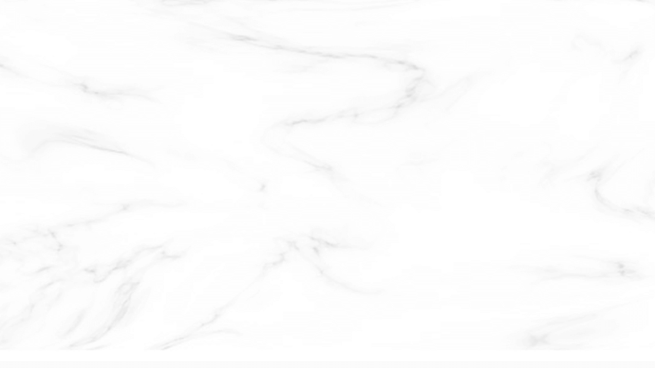
NFT遊戲--Alien Worlds
資三B 08156243 蕭伯彥

Slide 2
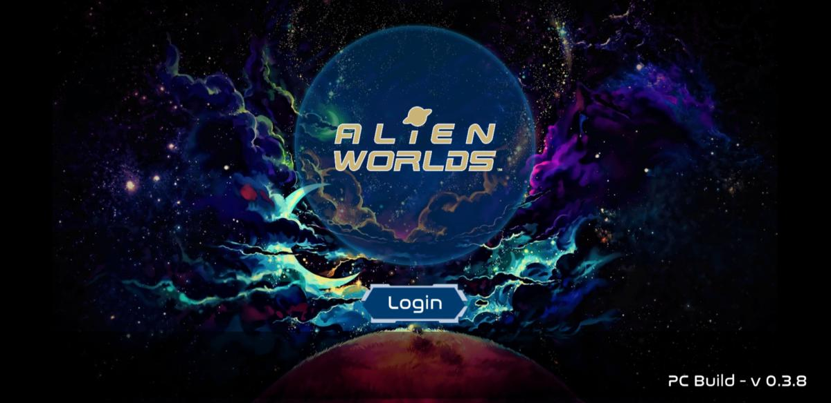
目錄
(一) Alien Worlds遊戲介紹
(二) TLM幣的用途
(三) Alien Worlds的NFT類型
(四) Alien Worlds玩法介紹
(五) Alien Worlds未來發展

Slide 3
Alien Worlds遊戲介紹
Alien Worlds的遊戲設定在 2055 年的元宇宙時空，玩家作為探險家的的任務是探索元宇宙的六個星球，並到達不同的星球並開採Trilium資源 (TLM)，讓玩家能夠擁有土地、使用小兵打仗、收集工具和化身，以及賺取加密貨幣。
Alien Worlds搭建在以太坊、WAX和幣安區塊鏈(BSC)平台。
玩家需先選取角色和選擇探索的星球，隨後選擇到哪塊土地開始挖礦（TLM），每次挖礦都有機會挖到一張 NFT 遊戲卡。

Slide 4
TLM幣的用途
(一) 抵押：玩家可以從星球上開採TLM，也可以在遊戲內抵押TLM幣來提高TLM的挖礦效率，以獲得TLM和NFT獎勵。
(二) 治理：Alien Worlds以分散自治組織(DAO)方式治理，TLM的持有者可以參加每週的候選人議會選舉，選出六個星球DAO委員來參與管理，從而影響遊戲的方向。
(三) 交易：TLM為遊戲主要交易和支付貨幣。玩家參與挖礦和完成任務均可獲得TLM，在市場上以TLM交易各種遊戲裝備工具NFT。由於Alien Worlds的操作上兼容WAX、以太坊和幣安區塊鏈平台，玩家可在幣安鏈、WAX 和以太坊之間傳送 TLM。

Slide 5
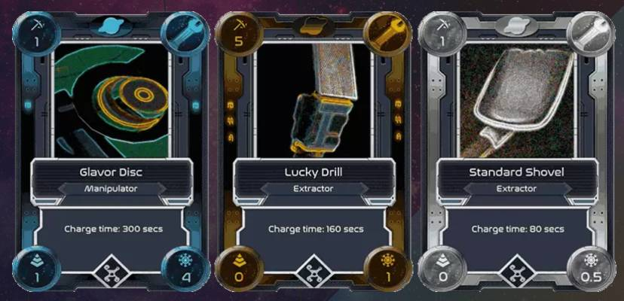
Alien Worlds的NFT類型
(一) 工具
工具NFT能夠作為Alien Worlds的挖礦工具，用來挖掘TLM幣，可以說是遊戲當中最重要的NFT。
目前有超過100種工具可供選擇，各自有不同的特性，包括耐久度、稀有度及銳利度等等。

Slide 6
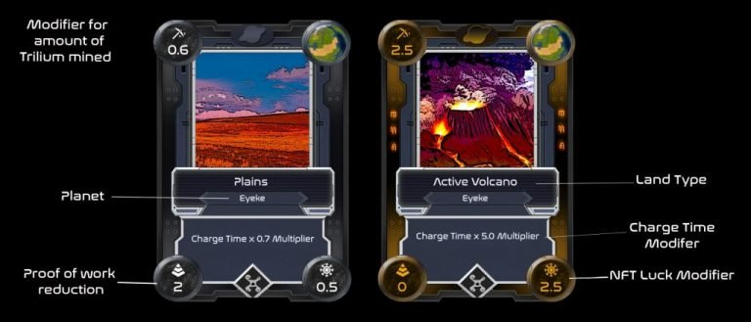
Alien Worlds的NFT類型
(二) 土地
Alien Worlds 約有 3200 塊土地資產，分佈在 6 個星球上。
目前獲取土地NFT的方法是在市場上購買土地NFT或與其他玩家進行交易，當有其他玩家在該土地上開採時，地主可收取TLM作開採費用。
每塊土地NFT都會有不同的地形屬性，並且每種地形需要的挖礦工具和時間都不相同。

Slide 7
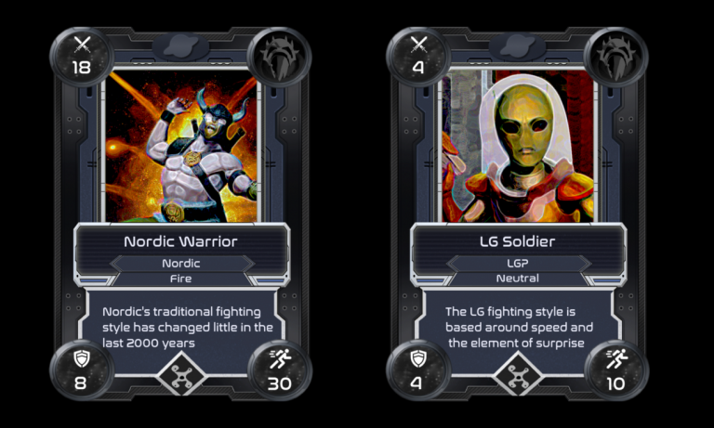
Alien Worlds的NFT類型
(三) 小兵
小兵本質上是一個探險人員，他們可以在戰鬥以及探索時使用。
除了NFT屬性外，它們還有 5 個主要屬性：
1. 攻擊
2. 防禦
3. 運動消耗
4. 種族
5. 元素

Slide 8
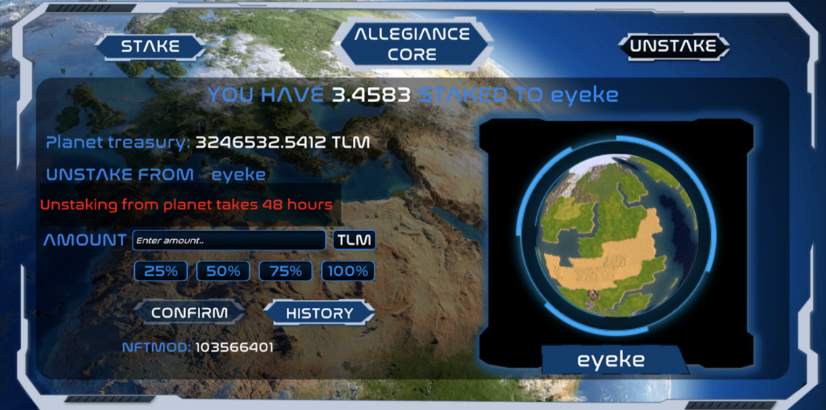
Alien Worlds玩法介紹
(一) 開採星球土地資源獲得NFT資產
註冊完WAX錢包並且登入遊戲後，探險者會收到一個簡單的工具即可開始挖礦。
玩家們會在遊戲世界裡競爭稀缺資源 TLM，他們能通過在星球的分散自治組織（DAO）中的抵押和投票來提高自己的權力並註冊成為行星理事，甚至有可能成為行星統治者。

Slide 9
Alien Worlds玩法介紹
(二) 任務模式：閃耀升級（Shining）
目前線上可見的八項任務遊戲涵蓋多個範疇，包搭到不同星球補給、勘察、救援和對戰等遊戲。所有玩家都可以自由參加任務，並且活動的記錄都儲存在區塊鏈上。
隨着Alien Worlds開發任務模式，區塊鏈遊戲結合NFT資產的價值也得以發揮。玩家可以為遊戲的各種NFT進行「閃耀升級」(Shining)，以提升其效能，變成獨一無二更加稀有的NFT資產。
每種NFT按其稀有度分成六個類別。要為遊戲 NFT「閃耀升級」（Shining），玩家需擁有四個相同的NFT資產，並支付一定數量的TLM。根據官方說明，NFT升級閃耀級別共有4個：石器 (Stone) → 黃金 (Gold) → 星塵 (Stardust) → 反物質 (Antimatter)。

Slide 10
Alien Worlds未來發展
(一) 遊戲功能擴展 星球社群活動多元化
目前在Alien Worlds的六個星球，都會生產出自己的社群經濟體系。隨著星球建立治理規範，遊戲將會推出更多的社群活動和任務。官方網站預計將來會推出更多場景，例如用以治療傷兵和修理武器的醫院，為元宇宙的各種遊戲NFT塑造更多可能性。
(二) NFT資產潛力雄厚
現在Alien Worlds經常推出的尋寶任務系列(treasure hunt series)，鼓勵玩家鍛練和挖掘NFT裝備。日後遊戲開發更加成熟，擴展任務模式的作戰框架，配合不斷增長的NFT市場社群，可預期市場上會鑄造更多獨特NFT遊戲資產。

